Slide 1


L'IA générative au service de la conception pédagogique
Hamid Saffari
Conseiller en technologies éducatives et chargé de cours

Slide 2
Plan de formation
Partie magistrale
Le storytelling en conception pédagogique
Les défis du storytelling : temps, coûts et complexité
L'IA : une réponse aux défis de la création narrative
Démonstration
Transformer un contenu d'expert en expérience d'apprentissage avec l'IA

Slide 3



Avant de commencer
Approche critique
À la carte
PowerPoint

Slide 4
Le rôle multidimensionnel du CP
#01
Accompagnement de personnes, de programmes et d'équipes
#02
Résolution de problèmes
#03
Soutien technique
#04
Conception de formations
#05
Création de ressources
#06
Démarrage de projets d'innovation
#07
Animation de formations
#08
Analyse de données
#09
Veille pédagonumérique
#10
Conseil stratégique institutionnel
#11
Élaboration de rapports, de politiques et de cadres institutionnels
#12
Représentation institutionnelle dans les comités et les instances
#13
Collaboration interservices, interdisciplinaire et interinstitutionnelle
#14
Mobilisation de ressources et d'expertises
#15
Participation à des communautés de pratique
#16
Gestion de projets pédagonumériques
Arguin (2025)

Slide 5
Le rôle multidimensionnel du CP
#04
Conception de formations
#01
Accompagnement de personnes, de programmes et d'équipes
#02
Résolution de problèmes
#03
Soutien technique
#05
Création de ressources
#06
Démarrage de projets d'innovation
#07
Animation de formations
#08
Analyse de données
#09
Veille pédagonumérique
#10
Conseil stratégique institutionnel
#11
Élaboration de rapports, de politiques et de cadres institutionnels
#12
Représentation institutionnelle dans les comités et les instances
#13
Collaboration interservices, interdisciplinaire et interinstitutionnelle
#14
Mobilisation de ressources et d'expertises
#15
Participation à des communautés de pratique
#16
Gestion de projets pédagonumériques
Arguin (2025)

Slide 6
Le storytelling en conception pédagogique

Slide 7
#01
Engagement émotionnel
Les histoires créent une connexion affective qui ancre l'apprentissage. (Zak, 2015)
#02
Contextualisation
Les concepts abstraits deviennent compréhensibles dans des situations narratives. (Brown et al., 1989)
#03
Mémorisation améliorée
La structure narrative organise l'information en schémas rappelables.
(Schank & Abelson, 1977)
#04
Motivation intrinsèque
Le suspense narratif suscite la curiosité et pousse à progresser. (Deci & Ryan, 2000)
#05
Inclusivité et diversité
Des voix variées renforcent le sentiment d'appartenance. (Gay, 2010)
#06
Développement de l'empathie
Les récits entraînent à simuler l'expérience d'autrui. (Mar & Oatley, 2008)
#07
Réduction charge cognitive
La narration libère des ressources pour l'apprentissage profond. (Sweller, 1988)
#08
Apprentissage social
Les personnages servent de modèles pour l'imitation cognitive. (Bandura, 1977)
#09
Construction identitaire
Les histoires aident à construire une identité professionnelle. (McAdams, 1993)
#10
Cohérence et rétention
La structure narrative forme un tout mémorable pour le rappel. (Bruner, 1990)

Slide 8
Les défis du storytelling : temps, coûts et complexité

Slide 9
Le CP se heurte à plusieurs obstacles majeurs :
Transformer le contenu expert en récit
Rendre cohérent et engageant un document dense et académique.
Créer des personnages crédibles
Développer des identités diversifiées, réalistes et représentatives.
Maintenir la cohérence narrative
Assurer la continuité émotionnelle et logique sur l'ensemble du parcours.
Produire les médias
Images, vidéos, audio : illustrer les histoires sans budget de production élevé.

Slide 10
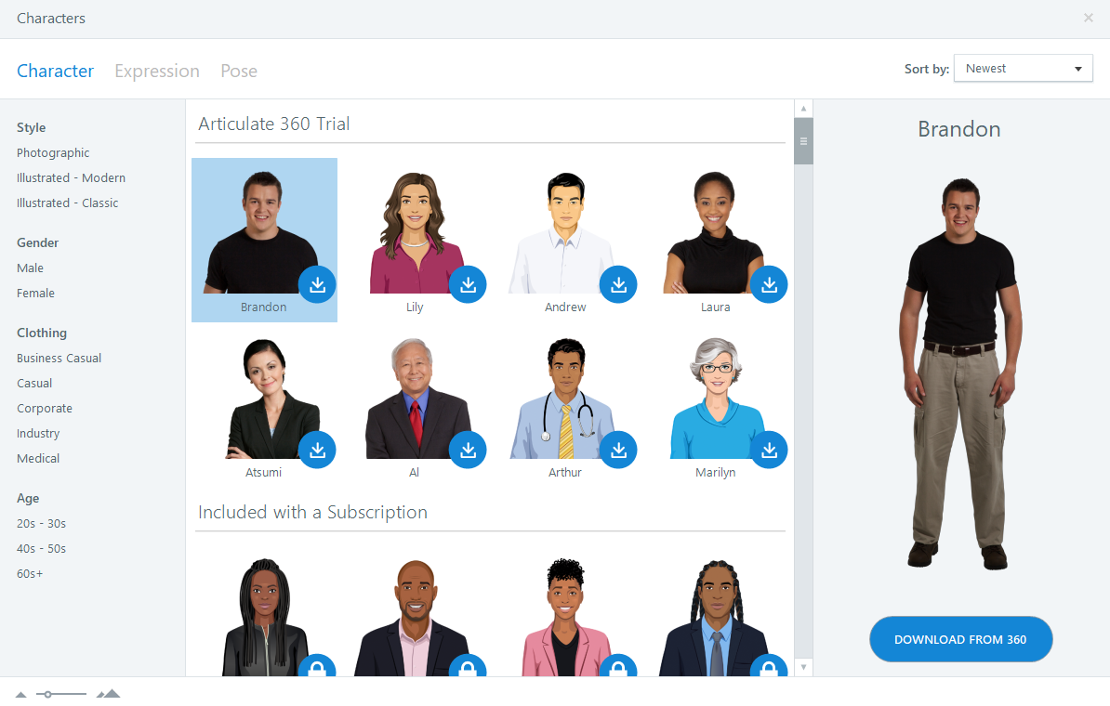
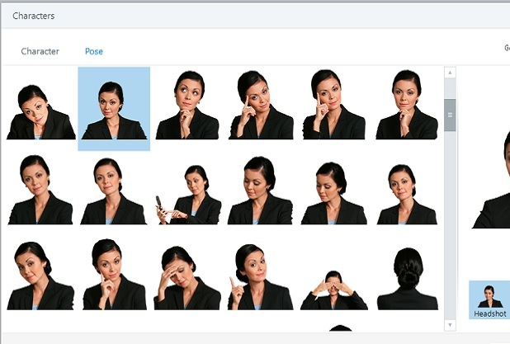
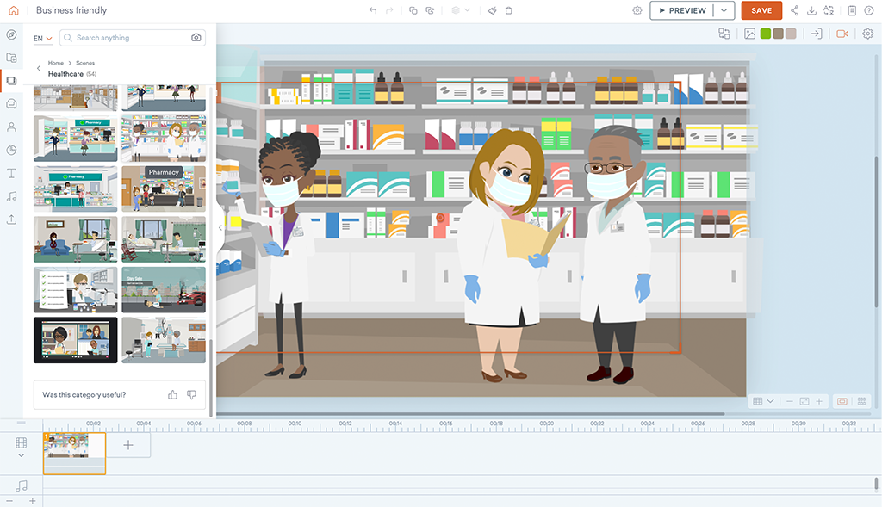


Slide 11
L'IA : une réponse aux défis de la création narrative
Les outils d'IA générative offrent au CP des capacités inédites pour construire des parcours d’apprentissage narratifs riches et cohérents.

Slide 12
Transformer un contenu d'expert en expérience d'apprentissage avec l'IA

Slide 13
Formation « Entraide entre collègues »
Contexte de la formation
Formation en santé mentale au travail destinée au personnel de la santé et des services sociaux au Québec. Développée à partir d’entretiens réels.
Objectifs d’apprentissage
Reconnaître les signes de détresse psychologique chez ses collègues.
Prendre contact avec une personne en difficulté de manière appropriée.

Slide 14
Formation « Entraide entre collègues »
Module 1
Reconnaître les signes de détresse psychologique
Module 2
Prendre contact avec la personne aidée
Synthèse
Activité synthèse — 10 questions à choix multiples

Slide 15






Six cas/personnages
Nicolaï
Mariana
Isabelle
Infirmier de nuit. Surinvestissement et négligence de soi.
Intervenante colombienne. Discrimination et retrait social
Travailleuse sociale. Épuisement professionnel et anxiété
Malala
Lili
Marie
Professionnelle de la santé. Croyances limitantes face à l'entraide
Préposée aux bénéficiaires. Obstacles contextuels à l'entraide
Professionnelle arrivée de France. Obstacles psychosociaux

Slide 16
Démonstration
Transformer un contenu d'expert en expérience d'apprentissage avec l'IA

Slide 17
